Slide 1
Python基础课程day11

Slide 2
目
模块
包
管理系统
录
Contents

Slide 3
能够掌握导入模块的3中方式
能够自定义模块
能够了解模块的定位顺序
能够制作和导入包
能够实现学员管理系统
目标
TARGET

Slide 4
章
模块的导入
了解模块
导入方法一
导入方法二
导入方法三
别名的使用
节
Section

Slide 5
目标
描述模块的概念和作用
TARGET

Slide 6

1. 模块
1.1 视频讲解
究竟什么是模块，模块的作用又是什么呢？

Slide 7
1. 模块
1.2 回顾
模块的概念和作用分别是什么？
概念：模块当中包含python的定义和语句，文件名后缀名是.py
作用：提高代码的方便维护；使用模块还可以避免函数名和变量名冲突，每个模块独立的命名空间。

Slide 8
1. 模块
1.3 扩展
模块有哪些分类呢？
内置模块：help(“module”)
第三方模块：pip install xxx
自定义模块：自己写一个python文件，定义函数和方法。

Slide 9
章
模块的导入
了解模块
导入方法一
导入方法二
导入方法三
别名的使用
节
Section

Slide 10
目标
能够使用import导入模块
TARGET

Slide 11
1. 模块
2.1 视频讲解
如何直接导入一个模块呢？

Slide 12
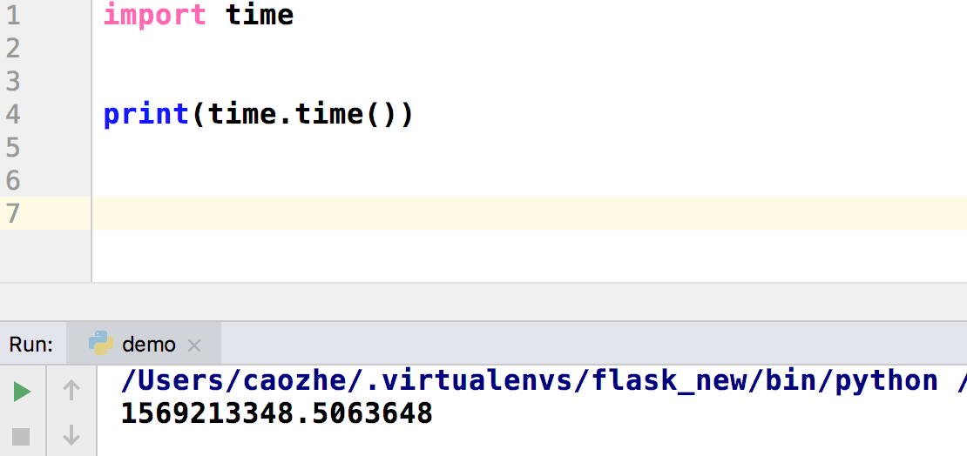
1. 模块
2.2 一个练习
如何使用模块生成当前的时间戳？
什么是时间戳呢？
时间戳是指格林威治时间1970年01月01日00时00分00秒(北京时间1970年01月01日08时00分00秒)起至现在的总毫秒数。

Slide 13
章
模块的导入
了解模块
导入方法一
导入方法二
导入方法三
别名的使用
节
Section

Slide 14
目标
掌握from import 的用法
TARGET

Slide 15
1. 模块
3.1 视频讲解
只想用模块中的某个方法，该如何导入呢？

Slide 16
1. 模块
3.2 总结
from xxx import xxx
模块名
函数名/类名
包名
模块名

Slide 17
章
模块的导入
了解模块
导入方法一
导入方法二
导入方法三
别名的使用
节
Section

Slide 18
目标
了解from import * 的用法
TARGET

Slide 19
1. 模块
4.1 视频讲解
如何将模块中的类和方法全部导入呢？

Slide 20
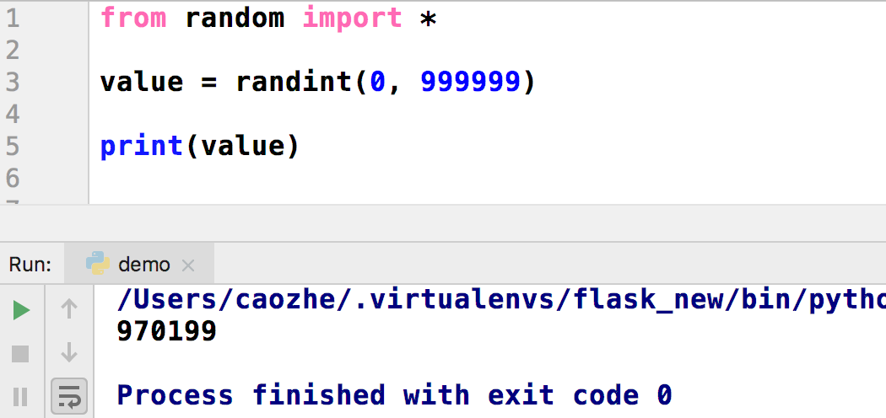
1. 模块
4.2 练习
如何生成一个随机数？

Slide 21
章
模块的导入
了解模块
导入方法一
导入方法二
导入方法三
别名的使用
节
Section

Slide 22
目标
掌握如何给模块起别名
TARGET

Slide 23
1. 模块
5.1 视频讲解
如何给模块起别名呢？

Slide 24
1. 模块
5.2 回顾
别名有哪两种用法？
import time as tt
from time import sleep as sl
给一个模块起别名
给模块中的函数/类起别名

Slide 25
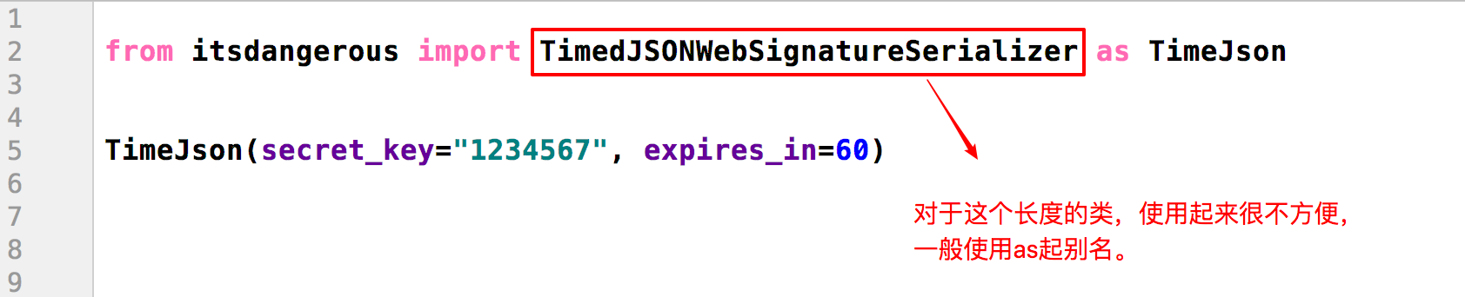
1. 模块
5.3 扩展
究竟什么时候用到别名呢？
当导入的模块名或者模块中的方法名/类名过长，一般采用起别名的方式

Slide 26
章
制作模块
了解制作模块
定义模块
测试和调用模块
节
Section

Slide 27
了解制作模块的作用
了解制作模块的步骤
了解制作模块的注意事项
目标
TARGET

Slide 28
1.模块
6.1 视频讲解
为什么要制作模块呢？

Slide 29
1. 模块
6.2 知识检测
为什么要制作模块呢？
减少冗余代码。
降低代码的耦合度。

Slide 30
章
制作模块
了解制作模块
定义模块
测试和调用模块
节
Section

Slide 31
目标
能够掌握定义模块的方法
TARGET

Slide 32
1.模块
7.1 视频讲解
如何自定义模块呢？

Slide 33
1.模块
7.2 练习
定义一个任意模块能够算进行除法运算？

Slide 34
章
制作模块
了解制作模块
定义模块
测试和调用模块
节
Section

Slide 35
目标
了解__name__ == __main__的用法
了解测试模块和调用模块注意点
TARGET

Slide 36
1.模块
8.1 视频讲解
如何测试模块和调用模块？

Slide 37
1.模块
8.2 提问
在测试模块中为什么加了__name__ == __main__测试代码不会被调用？
自己调用的时候__name__ == “__main__”
被别的模块调用__name__ == “division”
所以说测试代码不会被执行。

Slide 38
1.模块
8.3 扩展
在测试代码的时候，还需要做哪些测试呢？
校验传入参数的类型。
除数不能为0。
注意：在将自己写的代码变为模块时，一定要保证代码的正确性，为了有良好
的用户体验，当除数为0时，应该友善的告诉被调用者，除数不为0

Slide 39
模块定位
模块定位顺序
定位顺序注意点一
定位顺序注意点二
模块名重复的严重性
all列表
章
节
Section

Slide 40
了解模块定位顺序
知道模块导入的注意事项
目标
TARGET

Slide 41
1.模块
9.1 视频讲解
模块是按什么路径搜索？

Slide 42
1.模块
9.1 搜索顺序回顾
导入模块的搜索顺序是什么？
当前目录下
PYTHONPATH下
/usr/local/lib/python下

Slide 43
1.模块
9.2 注意事项
定义模块和导入模块需注意哪几点？
自己定义的模块名不要和已有模块名重复。
如果导入某个模块下的函数或者类重复导入2次，那么会执行最后一次导入的。

Slide 44
模块定位
模块定位顺序
定位顺序注意点一
定位顺序注意点二
模块名重复的严重性
all列表
章
节
Section

Slide 45
目标
了解模块名重复造成的影响
TARGET

Slide 46
1.模块
10.1 视频讲解
模块重名带来哪些影响呢？

Slide 47
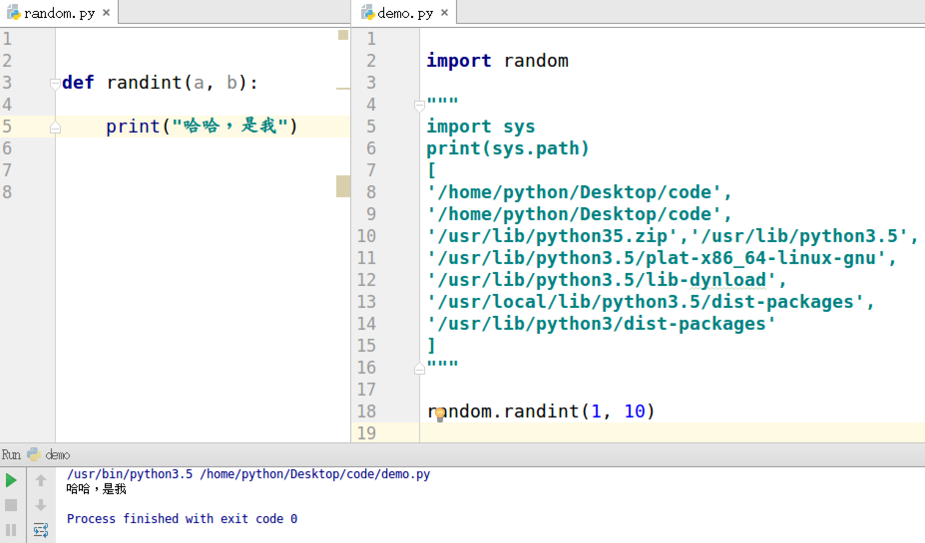
1.模块
10.2 一个random模块
1、我们定义了重名的模块random。
2、当我们想导入random获取随机数时，
系统调用我们自己定义的模块。
3、通过注释看出导模块的顺序
4、先从当前目录下导，如果导入不再从
系统目录下导入。
5、造成的影响会很大。

Slide 48
4.初识异常
10.3 动手写一写
自己动手写一个demo验证一下？
两点要求：
模块名与python内置模块名相同。
查看导入模块的路径。

Slide 49
模块定位
模块定位顺序
定位顺序注意点一
定位顺序注意点二
模块名重复的严重性
all列表
章
节
Section

Slide 50
目标
了解同样的模块导入两次带来的影响
TARGET

Slide 51
1.模块
11.1 视频讲解
一个py文件出现2个同名的导入功能会怎样呢？

Slide 52
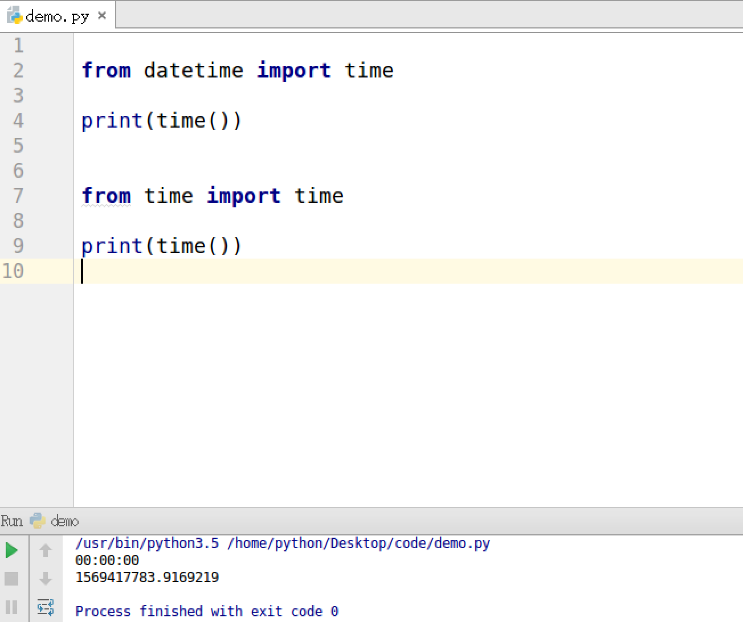
1.模块
11.2 同名问题
不同的模块导入相同的函数会怎么样呢？
第一个模块time()输出00:00:00
第二个模块time()输出时间戳
注意：如果先导入第一个time，再导入第二个time，
那么当我们只打印一次time()时，第一个time不再起作用

Slide 53
章
模块定位
模块定位顺序
定位顺序注意点一
定位顺序注意点二
模块名重复的严重性
all列表
节
Section

Slide 54
目标
能够体会模块名重复的严重性
TARGET

Slide 55
1. 模块
12.1 视频讲解
模块名重复究竟带来哪些影响呢？

Slide 56
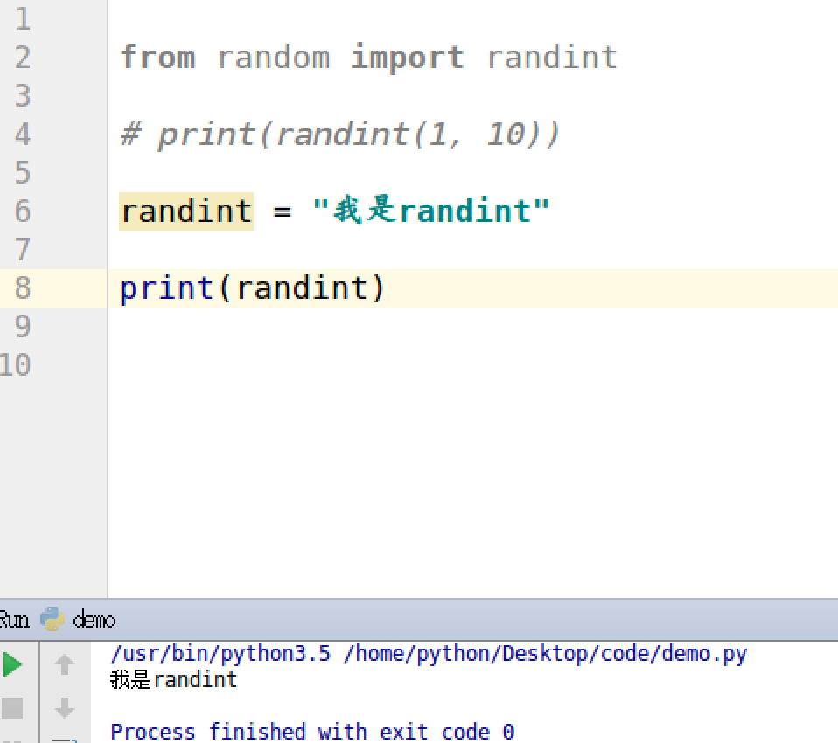
1. 模块
12.2 演示
模块名和变量名之间的关系？
1、random是一个随机模块
2、randint生成随机数
3、定义一个randint变量事
4、打印结果是变量
注意：如果定义了的变量和模块导入的方法名相同，
pycharm会提示。

Slide 57
模块定位
模块定位顺序
定位顺序注意点一
定位顺序注意点二
模块名重复的严重性
all列表
章
节
Section

Slide 58
目标
了解all列表的使用
TARGET

Slide 59
1. 模块
13.1 视频讲解
All列表究竟起到什么作用呢？

Slide 60
1. 模块
13.2 定义
all 列表的作用是什么？
我们使用from xxx import * 的时候，默认是将xxx模块中的所有类，方法全部导入。当我们在xxx模块中使用了all列表时，如果all列表只添加了A方法，那么，当我们再次使用from xxx import * 的时候，只能到处A方法。

Slide 61
1. 模块
13.3 扩展
一般情况不适用import * 的方式导入模块
为了让程序更明确，开发者在阅读代码更方便。

Slide 62
章
包的使用
了解包
制作包
导入包方法一
导入包方法二
节
Section

Slide 63
目标
了解包的概念
TARGET

Slide 64
2. 包
14.1 视频讲解
究竟什么是包？

Slide 65
2. 包
14.2 回顾
什么是包呢？
包将有联系的模块放在一起，即放到同一个文件夹下，并且在这个文件夹创建一个名为__init__.py文件，那么这个文件夹就是包。

Slide 66
章
包的使用
了解包
制作包
导入包方法一
导入包方法二
节
Section

Slide 67
目标
掌握新建包的流程
TARGET

Slide 68
2. 包
15.1 视频讲解
如何创建一个包呢？

Slide 69
2. 包
15.2 回顾
创建包有哪些步骤？
鼠标移动到目录右键点击。
点击后会出现New选项。
顺着New选项选择Python Package。
输入创建的包名。

Slide 70
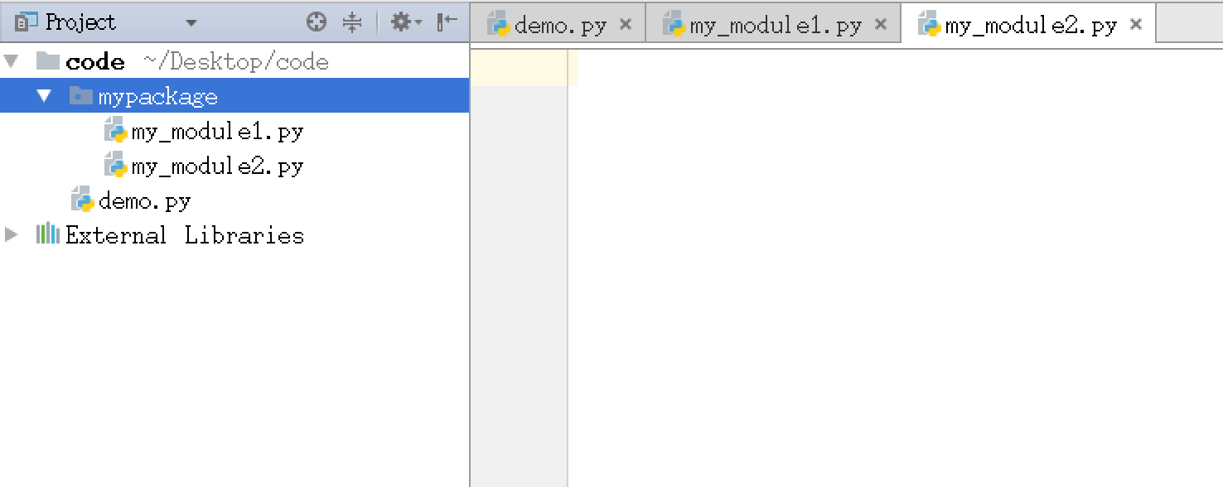
2. 包
15.3 提问
请问下图mypackage是不是一个包？
包的标识：文件夹下有一个__init__.py文件

Slide 71
包的使用
了解包
制作包
导入包方法一
导入包方法二
章
节
Section

Slide 72
目标
了解一种导包方式
TARGET

Slide 73
2. 包
16.1 视频讲解
自定义的包该如何导入呢？

Slide 74
2. 包
16.2 回顾
如何导入包？
那么可不可这么导入呢？
import 包名
包名.模块名.目标
import 包名.模块名
包名.模块名.目标
from 包名 import 模块名
模块名.目标

Slide 75
章
包的使用
了解包
制作包
导入包方法一
导入包方法二
节
Section

Slide 76
目标
了解另一种导包方式
TARGET

Slide 77
2. 包
17.1 视频讲解
包还可以怎么导入呢？

Slide 78
2. 包
17.2 回顾
包还可以如何去导入呢？
from 包名 import *
模块名.目标
注意：需要再包的__init__.py文件中添加__all__ = [模块名1，模块名2]

Slide 79
2. 包
17.3 扩展
为什么要在_init__.py文件中添加__all__列表呢？
当我们使用from 包名 import * 的时候，from会先加载包，并且自动加载__init__.py文件中的代码，
而我们也申明了__all__列表，当调用模块时，就能直接取到，而不会报错。

Slide 80
2.包
18.1 课堂讲解
包和模块总结

Slide 81
管理系统定义
章节介绍
系统需求
准备程序文件
定义学员类
了解需求
定义管理系统类
章
节
Section

Slide 82
目标
知道项目名字和实现方式
TARGET

Slide 83
3.学员管理系统
18.1 课堂讲解
究竟什么样一个代码能贯穿我们所学的内容呢？

Slide 84
3.学员管理系统
18.2 了解需求
我们要完成一个用什么方式设计的什么名字的项目，大体功能是什么？
面向对象方式设计。
学员管理系统。
对学员信息进行增加，删除，修改，查询。

Slide 85
管理系统定义
章节介绍
系统需求
准备程序文件
定义学员类
了解需求
定义管理系统类
章
节
Section

Slide 86
目标
能够知道学员管理系统有哪些需求
TARGET

Slide 87
3.学员管理系统
19.1 视频讲解
一起看看产品经理给我们提出了哪些需求？

Slide 88
3.学员管理系统
19.2 需求分析
我们需要完成哪些需求？
学员信息的增加。
学员信息的修改。
学员信息的删除。
学员信息的查询。
学员信息的显示。
保存学员信息（文件中）。
退出学员管理系统功能。

Slide 89
管理系统定义
章节介绍
系统需求
准备程序文件
定义学员类
了解需求
定义管理系统类
章
节
Section

Slide 90
目标
能够明白为什么要先去准备文件
TARGET

Slide 91
3.学员管理系统
20.1 视频讲解
为什么需要先准备文件呢？

Slide 92
1.学员管理系统
20.2 提问
我们需要准备哪些文件？
整体：
项目管理文件：StudentManagerSystem
局部：
学员文件：student.py
管理系统文件：:managerSystem.py
程序入口文件：main.py

Slide 93
1.学员管理系统
20.3 扩展
在工作中拿到一个需求该怎么做？
在工作中，当我们拿到一个需求的时候，也不能直接上手写代码，而是要分
析该需求大概有哪些功能实现，每个功能实现的逻辑是什么？数据需要保存到文
件中还是数据库？我们都会产出一个设计文档说明。当设计完成之后，才会去写
代码。

Slide 94
管理系统定义
章节介绍
系统需求
准备程序文件
定义学员类
了解需求
定义管理系统类
章
节
Section

Slide 95
目标
能够定义出学员模型类
TARGET

Slide 96
3.学员管理系统
21.1 视频讲解
学员类都包含哪些方法和属性呢？

Slide 97
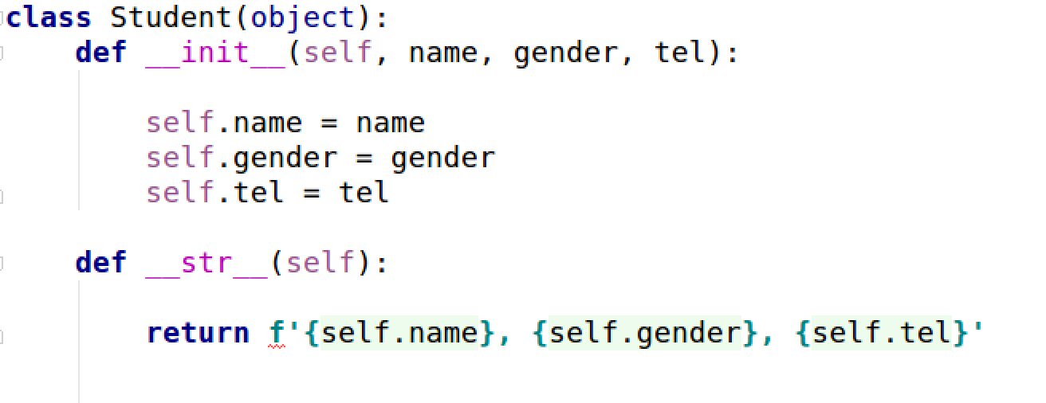
3.学员管理系统
21.2 分析需求
学员类都有哪些属性和方法呢？
学员姓名。
学员性别。
学员手机号。
定义__init__方法初始化学员对象。
定义__str__方法格式化异常类的输出内容。

Slide 98
3.学员管理系统
21.3 问题
为什么我们使用f格式化输出会报错呢？
Python3.5版本不支持f-string f“{}{}{}”的用法。
Python3.6以上的版本支持。

Slide 99
管理系统定义
章节介绍
系统需求
准备程序文件
定义学员类
管理系统需求
定义管理系统类
章
节
Section

Slide 100
目标
能够说出管理系统有哪些功能
TARGET

Slide 101
3.学员管理系统
22.1 视频讲解
学员管理系统究竟由哪些功能构成呢？

Slide 102
3.学员管理系统
22.1 回顾
想一想管理系统有哪些功能？
存储数据位置：
文件名（student.data）
加载文件数据
修改数据后保存到文件
存储数据形式：
列表储存学员对象
系统功能：
添加学员
删除学员
修改学员
查询学员信息
显示学员信息
保存学员信息

Slide 103
管理系统定义
章节介绍
系统需求
准备程序文件
定义学员类
管理系统需求
定义管理系统类
章
节
Section

Slide 104
目标
能够定义管理系统类的__init__方法
TARGET

Slide 105
1.学员管理系统
23.1 视频讲解
学员管理系统类的初始化方法该如何定义呢？

Slide 106
3.学员管理系统
23.2 提问
为什么要在类中初始化一个学生列表呢？
列表可以作为一个容器，他能够动态的帮助我们保存学员的信息。

Slide 107
管理系统实现
需求和步骤
程序入口函数
系统功能函数
入口文件实现
添加学员功能
章
节
Section

Slide 108
目标
能够说出管理系统框架的需求
TARGET

Slide 109
3.学员管理系统
24.1 视频讲解
管理系统框架的需求和步骤是什么呢？

Slide 110
3.学员管理系统
24.2 回顾
需求：系统功能循环使用，用户输入不同的功能序号执行不同的功能
定义功能入口函数：
加载数据
显示功能菜单
用户输入功能序号
根据不同序号执行不同功能
定义功能系统函数：
添加学员
删除学员
…

Slide 111
管理系统实现
需求和步骤
程序入口函数
系统功能函数
入口文件实现
添加学员功能
章
节
Section

Slide 112
目标
能够写出程序入口函数
TARGET

Slide 113
3.学员管理系统
25.1 视频讲解
程序入口函数都有哪些功能呢？

Slide 114
3.学员管理系统
25.2 步骤分析
1、定义run方法。
2、加载文件学员数据（未完成）
3、用户输入目标序列号（input实现）
4、根据不同的序列号实现不同的功能（条件判断实现）
5、序列号为7，通过break跳出循环，退出系统

Slide 115
管理系统实现
需求和步骤
程序入口函数
系统功能函数
入口文件实现
添加学员功能
章
节
Section

Slide 116
目标
能够写出系统功能函数
TARGET

Slide 117
3.学员管理系统
26.1 视频讲解
系统功能函数如何定义呢？

Slide 118
3.学员管理系统
26.2 步骤分析
1、定义静态方法显示功能菜单（show_menu()）
2、定义添加学员信息方法并调用（add_student(self)）
3、定义删除学员信息方法并调用（del_student(self)）
4、定义修改学员信息方法并调用（modify_student(self) ）
5、定义查询学员信息方法并调用（search_student(self) ）
6、定义显示学员信息方法并调用（show_student(self)）
7、定义保存学员信息方法并调用（save_student(self)）
8、定义加载学员信息方法并调用（load_student(self)）

Slide 119
管理系统实现
需求和步骤
程序入口函数
系统功能函数
入口文件实现
添加学员功能
章
节
Section

Slide 120
目标
了解入口文件的作用
TARGET

Slide 121
3.学员管理系统
27.1 视频讲解
入口文件究竟是用来做什么的呢？

Slide 122
3.学员管理系统
27.2 提问
入口文件的作用是什么？
入口文件即程序入口，当我们执行run()方法的时候，程序启动，即进入循环体内。
所以我们可以在入口文件中，将管理系统类导入，调用run()方法启动系统。

Slide 123
3.学员管理系统
27.3 扩展
为什么要单独定义一个main文件呢，在管理系统文件中启动不行吗?
1、如果在管理系统文件中启动也是可以的。
2、很多语言包括java，c++等，大家约定俗成，会将main文件定义为入口文件。
3、如果项目代码过于复杂，不同文件负责不同功能，可以让程序高内聚低耦合。

Slide 124
管理系统实现
需求和步骤
程序入口函数
系统功能函数
入口文件实现
添加学员功能
章
节
Section

Slide 125
目标
能够实现添加学员的功能
TARGET

Slide 126
3.学员管理系统
28.1 视频讲解
该如何去添加一名学员呢？

Slide 127
3.学员管理系统
28.2 思路分析
需求：用户输入姓名，性别，手机号，将学员添加到系统
使用input方法输入学员姓名，性别，手机号
创建学员对象student = Student(xxx,xxx,xxx)
将学员对象添加到列表student_list

Slide 128
3.学员管理系统
28.1 视频讲解
类的__dict__属性

Slide 129
3.学员管理系统
28.1 视频讲解
保存学员

Slide 130
3.学员管理系统
28.1 视频讲解
加载学员思路

Slide 131
3.学员管理系统
28.1 视频讲解
加载学员

